Slide 1
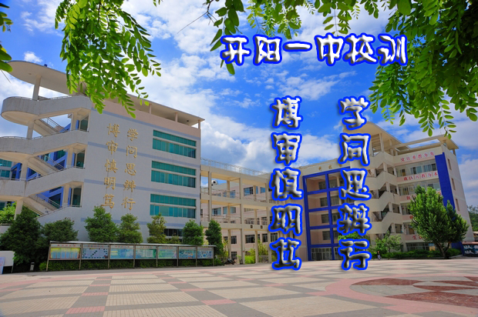

第三课：从汉至元政治制度的演变

Slide 2
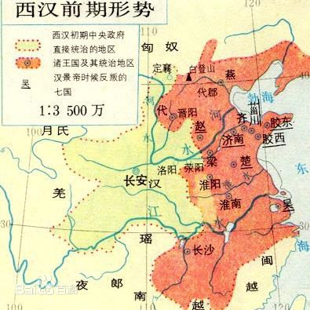
一、中央集权的发展——西汉(推恩令的颁布)
1、汉初政治有何特点？与秦有何区别？
（1）特点：
汉承秦制
（2）区别
地方行政实行“郡国并行”。
史载：“(刘邦)慢而辱人。然使人攻城略地，所降下者，因以予之，与天下同利也。”
2、汉初的郡国并行有何危害？
（1）危害：
封国势力膨胀，严重威胁中央集权。

Slide 3
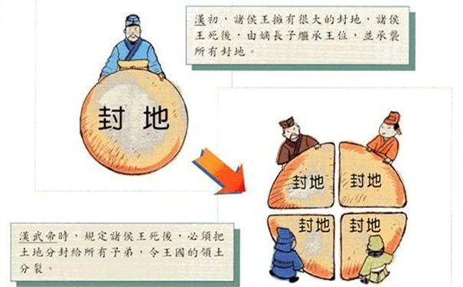
一、中央集权的发展——西汉(推恩令的颁布)
3、汉武帝采取什么措施解决“王国问题”呢？影响怎样？
（1）措施：
颁布“推恩令”。
（2）影响
解决了王国问题，
中央集权得到加强。

Slide 4
一、中央集权的发展——西汉(推恩令的颁布)
4、补充：刺史制度
（1）建立时期
汉武帝在地方实行刺史制度。
（2）影响
前期加强了中央集权；后期（东汉）成地方割据，威胁中央集权。
资料卡：
这刺史制度在东汉后期逐渐发展为地方割据势力，有的割据势力甚至想取中央而代之，如“冀州刺史王芬，南阳许攸，沛国周旌等连接豪杰，谋废灵帝。”袁绍和韩馥曾经“谋立幽州牧刘虞为帝。”

Slide 5
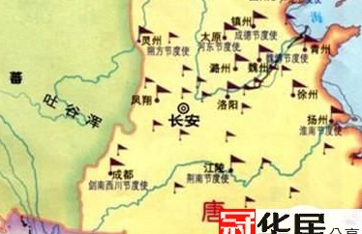
一、中央集权的发展——唐（节度使威胁中央集权）
1、节度使严重威胁中央集权
（1）设立时间：唐朝中期（唐玄宗）开始设立。
（2）特点：政治上享有较大的自主权，控制着财权和军权。
（3）结果：往往发展为地方割据势力，严重削弱中央集权。
资料卡：
唐玄宗时开始置有大量的藩镇。例如开元元年（713年）始置幽州藩镇（驻今北京市）节度使与朔方藩镇（驻今宁夏灵武市）节度使。至唐玄宗天宝年间，已增至10个节度使：河西、范阳、陇右、剑南、安西、朔方、河东、北庭、平卢、岭南。 ^{比如}安禄山就身兼平卢、范阳、河东三镇节度使。

Slide 6
一、中央集权的发展——宋（收归地方权力）
1、措施
（1）背景：唐末五代以来的藩镇割据，严重威胁中央集权。
（2）措施：（兵、权、钱）
军事上：兵权收归中央，抽调精兵充实中央（收兵权，强干弱枝，受内虚外）。
行政上：派文官担任地方长官，设通判监督。
财政上：地方财政留一小部分，其余全部收归中央。
（3）影响：改变了唐末五代以来的藩镇割据，加强了中央集权。
阅读教材P13，历史纵横，了解北宋加强中央集权措施的负面影响。

Slide 7
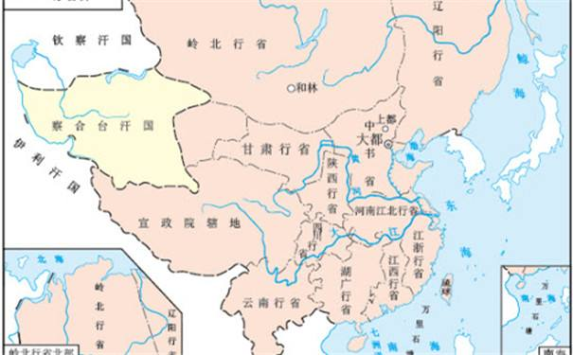
一、中央集权的发展——元（创立行省制）
1、行省制的创立
（1）背景：领土面积广阔。
（2）措施：河北、山西、山东中央直接管辖；地方设行中书省，行省下设路、府、州、县；少数民族地区设立宣慰司。
（3）权力：行省拥有经济、军事大权，但行使权力受中央节制。
（4）影响：行省制度便利了中央对地方的管理，加强了中央集权，巩固了多民族国家的统一。它的创立是古代地方行政制度的重大变革，是行省制的开端。

Slide 8
一、中央集权的发展——明清
1、明代
（1）措施：废行省，设三司。
（2）内容：洪武九年，废除行省制，在地方设立三司：布政司（行政）、按察司（司法监察）、都指挥司（军事）。
（3）影响：三司相互牵制，分别对中央负责，加强了中央集权。
2、清代
（1）措施：督抚制。
（2）措施：总督、巡抚成为地方最高长官掌握各省军政大权。

Slide 9
二、君主专制的演进——汉（中外朝制度）
1、汉武帝削弱相权（转移权力）
（1）背景：汉初，汉承秦制，宰相位高权重，严重威胁皇权。
（2）措施：汉武帝重用身边的秘书、侍从参与军国大政，削弱相权，形成中外朝制度。
（3）影响：削弱相权，强化皇权。
资料卡： 汉武帝给身边的侍从、散骑、常侍、给事中等加官。所谓加官就是在原官职之外加领代表某种特权的官衔。严助、朱买臣、主父偃、严安等人都曾利用这些特权， 朝觐奏事，因言国家便宜。相反，丞相的职权和地位也因此受到削弱，一旦触怒皇帝，甚至性命不保。在武帝统治的50余年中，曾有12人任丞相，得以善终的只有7人，其他5人或自杀，或下狱死，或被腰斩。

Slide 10
二、君主专制的演进——魏晋隋唐（三省——三省六部）
1、魏晋（三省制，分割相权）
（1）概况：先是尚书省握有实权，逐步形成三省制。
2、隋唐（三生六部制，分割相权）
（1）三省职能：①中书省：掌管决策，起草诏令；②门下省：审核政令；③尚书省：执行政令（下辖六部，负责具体执行）。
（2）特点：集体宰相制，分工明确，相互牵制监督，集权于皇帝。
（3）评价：
①相权一分为三，相互监督和牵制，削弱了相权，保证了皇权独尊；
②三省六部既有分工又有合作，提高了行政效率；
③是中国古代行政制度的重大创造，此后历朝基本沿用。

Slide 11
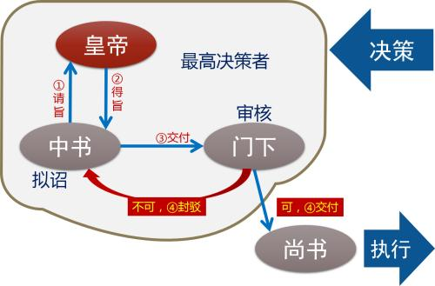
三省六部运行图
六部

Slide 12
二、君主专制的演进——北宋（二府三司）
1、北宋（二府三司，分割相权）
（1）措施：宋初，设立中书门下为最高行政机构，行使宰相职权，后增设參知政事、枢密使、三司使（盐铁、户部、度支），分割相权。
（2）作用：削弱相权，皇帝大权独揽。

Slide 13
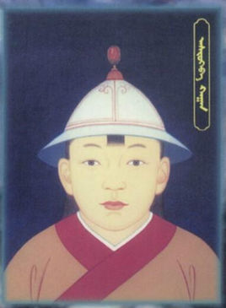
二、君主专制的演进——元代（中书省）
1、元（中书省，相权反弹）
（1）措施：元代设中书省代替前代三省，行使宰相职权。
（2）结果：相权越来越大，甚至左右皇位继承，严重威胁皇权。
资料卡：元天顺帝——孛儿只斤·阿速吉八（一作阿里吉八，Ragibagh/Arigabag，1320年—1328年），元朝第7代皇帝，蒙古帝国第11代大汗（1328年在位）。
孛儿只斤·阿速吉八是元泰定帝孛儿只斤·也孙铁木儿与八不罕皇后所生之长子，1324年获册封为皇太子，1328年九月在上都被权臣倒剌沙拥立为帝，与大都的元文宗图帖睦尔对抗，展开两都之战。一个月后上都一方战败，阿速吉八被杀。无汉文庙号、谥号与蒙古汗号。

Slide 14
三、选官、用官制度的变化——先秦—秦（世禄—军功）
1、先秦
（世卿世禄，血缘政治）
（1）内容：世卿就是贵族世代享有政治权利、父死子继。世禄就是官吏们世代，享有所封的土地及其赋税收入。
（2）标准：血缘。
（2）结果：商鞅变法以后，逐渐被军功爵制代替。
2、秦代
（军功爵制，官僚政治）
资料卡：如著名军事家孙膑是刑徒，吴起是游仕；名将白起、王翦是平民，赵奢是田部吏；名相蔺相如是宦者舍人，李斯是郡小吏。其他如苏秦、张仪、陈轸、范雎、蔡泽等，不是鄙人，就是贫人，从而开了秦汉以后的"布衣将相之局"。
（1）内容：商鞅变法开始实施，以军功作为选官的标准。
（2）标准：军功（军事才能）。
（2）结果：推动了世卿世禄制的瓦解，有利于增强军队战斗力，达到富国强兵的效果。

Slide 15
三、选官、用官制度的变化——汉（察举制）
1、汉代（察举制）
（1）内容：每年有地方向中央层层举荐人才，被举者经考试后，由政府量才录用。
（2）标准：孝廉（品行）。
（2）评价：
积极性：冲破了先秦贵族血缘世袭的藩篱，使下层人士有了进入国家管理机构的机会，为国家选拔了一大批有素质的人才，扩大了统治基础，加强了中央集权。
消极性：容易任人唯亲，东汉以后，察举被公卿大臣、名门望族所控制。

Slide 16
三、选官、用官制度的变化——魏晋（九品中正制）
1、魏晋（九品中正制）
（1）内容：由中正官根据才德、门第对人才分出九品，作为选官用人标准。
（2）标准：门第。
（2）评价：仕途被世家大族垄断，寒门子弟很难到中央和地方出任高官。

Slide 17
三、选官、用官制度的变化——隋唐（科举制）
1、隋唐（科举制）
（1）内容：隋文帝开始分科考试选拔官员，隋炀帝建立进士科，科举制形成，唐宋不断完善。
（2）标准：才学。
（2）评价：
积极性：①是封建选官用人制度的一大进步。②把读书、考试、做官紧密联系起来，有利于打破特权垄断、扩大官吏人才来源、提高官员文化素质，也有利于扩大统治基础。③它把选官用人权力，从世家大族手中集中到中央，大大加强了中央集权。④促进了教育与文化的发展。⑤这一制度一直为后代沿用，影响深远。
消极性：明清以后的八股取士束缚人的思想，阻碍科技的发展，不利社会转型。

Slide 18
三、选官、用官制度的认识
1、选官、用官制度的变化趋势
（1）选择标准：由家世、门第逐渐演变为学识、才能。
（2）选拔方式：由地方评定逐渐演变为中央考试选拔。
（3）选拔形式：日益制度化、规范化，相对公开、公平、客观。

Slide 19
1． （2016.全国三·25）东汉王充在《论衡》中说：“萧何入秦，收拾文书（国家档案文献），汉所以能制九州者，文书之力也。”其意在说明，西汉成功地实现对全国的统治，是因为汉初（ ）
A.实行了崇尚儒家的政策 B.继承了秦朝的基本制度
C.未能充分发挥文书功能 D.官吏熟知秦朝典章制度
B
2 ．(2017·福建龙岩模拟)秦汉时期设立了朝议制度，凡遇军国大事，皇帝往往“下其议”于群臣；而唐代设立三省制，“置中书、门下以相监察，中书诏敕或有差失，则门下当行驳正”。其相似作用是( )
A.大幅提高了行政效率 B.有效解决了皇权与相权的矛盾
C.限制、监督了皇权 D.有利于皇帝决策时集思广益
D

Slide 20
8．(2017·河南模拟) 下表为入仕群体中寒门子弟所占比例
表中比例变化的主要原因是( )
A.社会主流思想的变更 B.制度的变革与创新
C.小农经济的不断发展 D.文化下移趋势增强
朝代 | 曹魏 | 西晋 | 东晋 | 隋 | 唐 | 北宋
比例 | 26% | 15% | 4% | 17.2% | 24.5% | 46.1%
B
9.(2016·全国二·25) )两汉实行州郡推荐、朝廷考试任用的察举制；经魏晋九品中正制，至隋唐演变为自由投考、差额录用的科举制。科举制更有利于（ ）
A.选拔最优秀的官吏 B.鉴别官员道德水平
C.排除世家子弟入仕 D.提升社会文化水平
D

